Slide 1
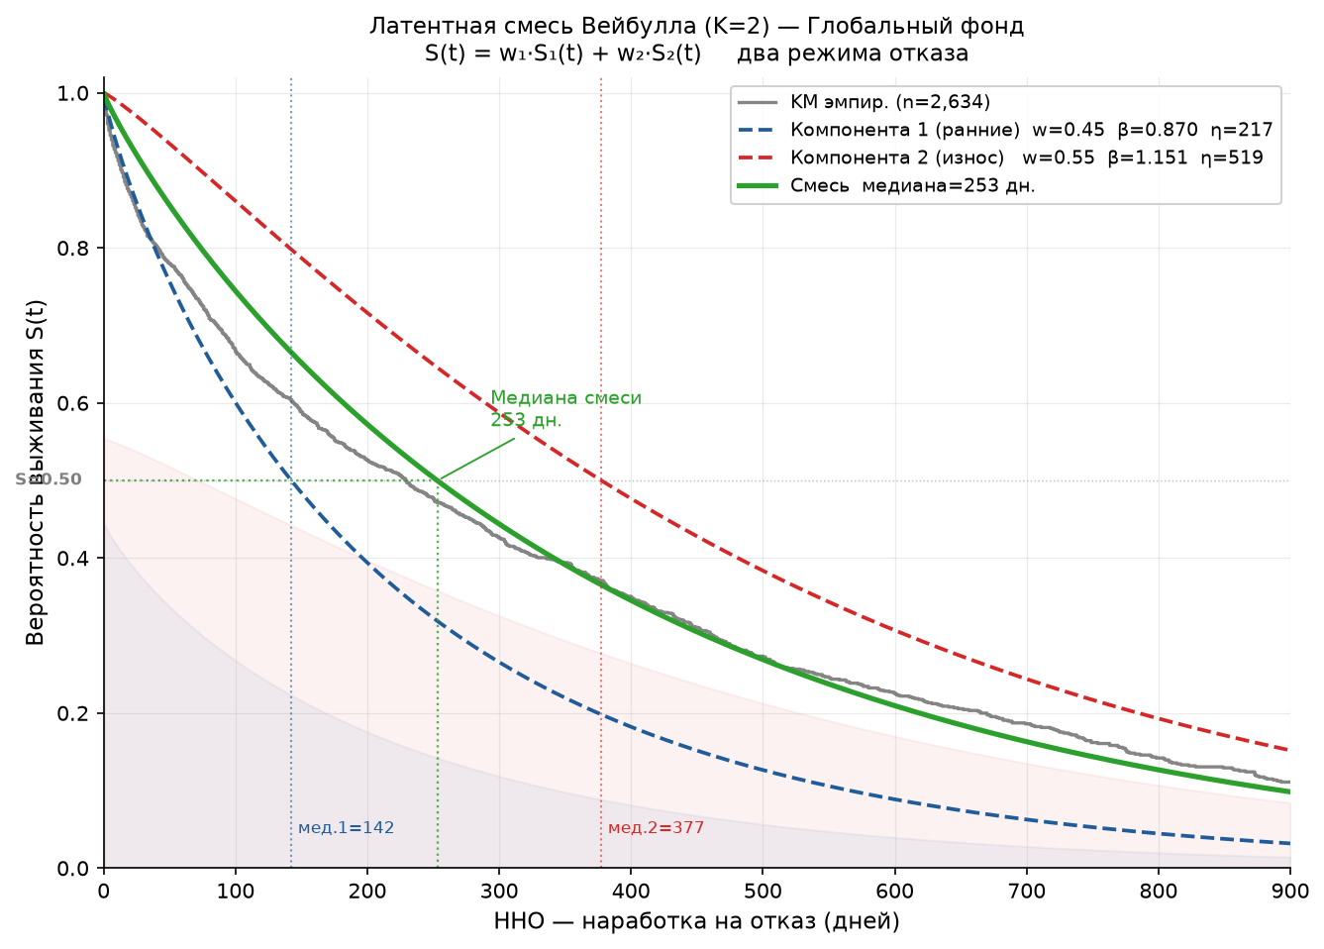
Латентная смесь Вейбулла (K=2) — Глобальный фонд: два режима отказа
Параметры смеси (байесовск.) — Global
Параметр | Компонента 1 (ранние) | Компонента 2 (износ) | Смесь
Вес (w) | 0.446 | 0.554 | —
β (форма) | 0.870 | 1.151 | —
η (масштаб, дн.) | 217 | 519 | —
Медиана (дн.) | 142 | 377 | 253
Среднее (дн.) | 233 | 494 | 377
Интерпрет. β | β<1 → риск ↓ | β>1 → риск ↑ | —

